Slide 1
JÄMFÖRELSE AV EXPANSIONSKÄRL BLÅSA vs MEMBRAN DET ÄR INSIDAN SOM RÄKNAS!

Slide 2
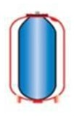
Kärl med blåsa

Slide 3
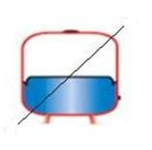
Kärl med membran

Slide 4
VÄRMEFÖRLUSTER
Kärl med blåsa:
Minimala förluster, vätskan är inte kontakt med kärlets insida av metall
Kärl med membran:
Vätskan är i direkt kontakt med kärlets insida av metall, detta orskar värmeförluster

Slide 5
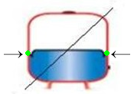
Livslängd för kärl med blåsa vs kärl med membran
Blåsan håller längre än motsvarande kärl med membran.
Blåsan monteras skonsamt efter lackering.
Blåsan är utbytbar.
Membranets infästning i kärlet utgör en svag punkt där membranet lättare går sönder.
Membranet kan inte bytas ut när detta går sönder och hela kärlet måste skrotas oavsett storlek.
Membranet monteras innan lackeringsprocessen och går genom lackeringsugnen och påverkas.
I vissa kärl så är membranet på plats inuti kärlet vid svetsning, detta kan vara negativt för membranets livslängd.
Vätskan i direkt kontakt med kärlets insida, detta ökar risken för korrosion.

Slide 6
Det är värt att betala extra för högre kvalite ! Minskade värmeförluster Ökad livslängd Ökad verkningsgrad (mer expansionskapacitet / L kärl) Sparar pengar Bättre för miljön

